Slide 1
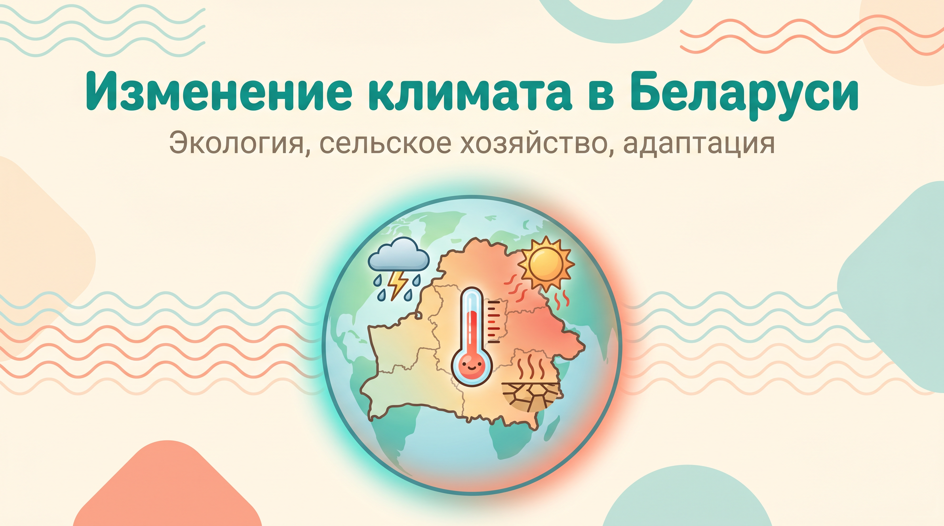
Notes:
Изменение климата оказывает значительное и многогранное воздействие на экосистемы и экономику Беларуси. Рассмотрим ключевые аспекты и необходимые меры.

Slide 2
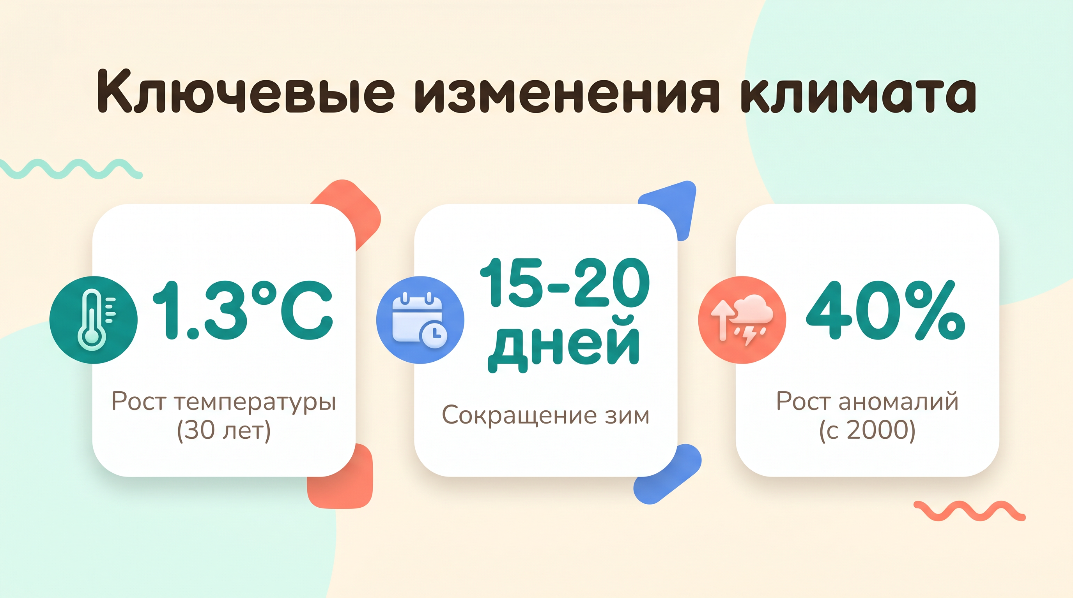
Notes:
За последние 30 лет средняя температура в Беларуси выросла на 1.3 градуса Цельсия. Зимы стали короче на 15-20 дней, а количество экстремальных погодных явлений увеличилось на 40% с 2000 года.

Slide 3
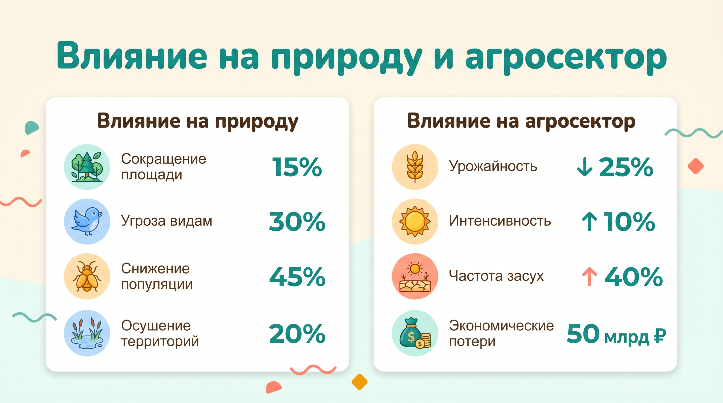
Notes:
Изменение климата приводит к смещению лесных зон и сокращению популяций животных, а также появлению новых вредителей. В сельском хозяйстве, несмотря на рост урожайности пшеницы, возрастают риски засух, с прогнозируемыми потерями в 340 миллионов долларов к 2025 году.

Slide 4
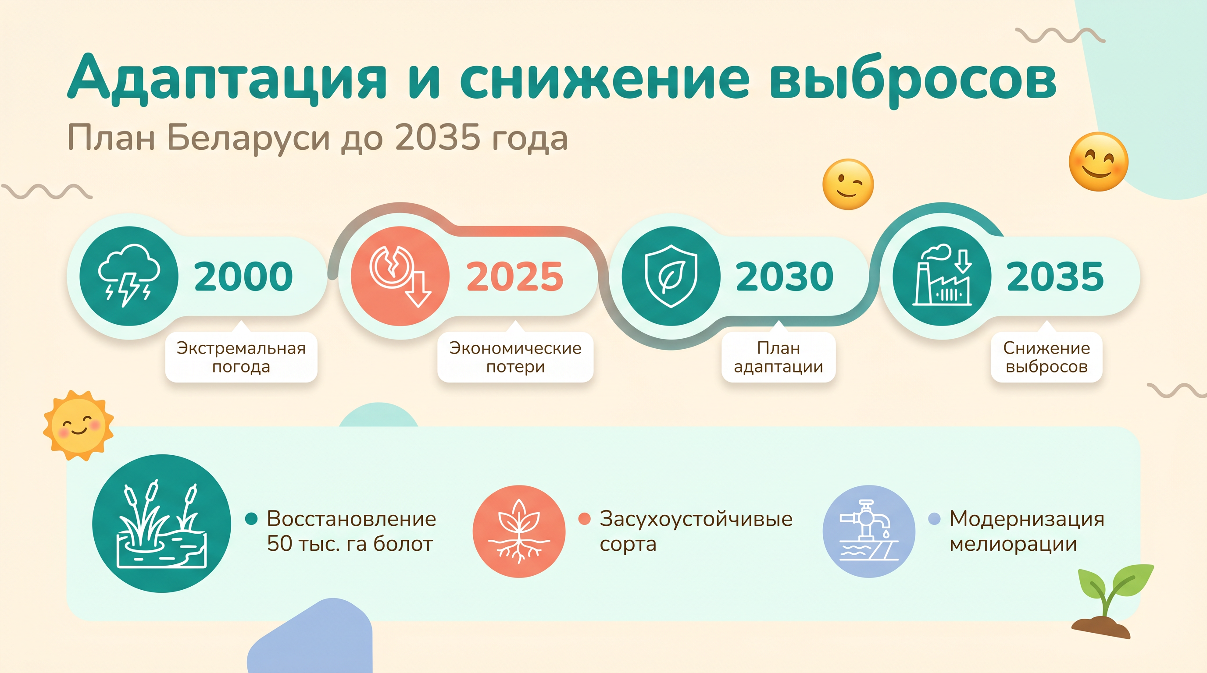
Notes:
Беларусь активно реализует Национальный план адаптации до 2030 года, включающий восстановление болот и переход на засухоустойчивые сорта. Цель — сократить выбросы на 35% к 2035 году от уровня 1990 года.

